Slide 1
과목_학년학기_단원 | suh_p_0401_06
차시명 | 06 계산식에서 규칙을 찾아볼까요(2)
파일명 | suh_p_0401_06_0006
검토 | 담당
수학팀 | 김윤희
문서 HISTORY
번호 | 버전 | 문서 작성일 | 내용 비고 | 작성자 (내선번호) | 검토자
1 | V 1.0 | 2022.02.28 | 문서 발생 | 김예인
2 | V 1.0 | 2022.03.14 | 1차 검수 |  | 김윤희
3 | V 2.0 | 2022.03.21 | 2차 검수 |  | 김예림
4 | V 3.0 | 2022.03.25 | 문서 수정 | 김윤희
5
6
7
8
9
10
11

Slide 2
학습 단계 | 자료명 |  | 프레임 수 | 교과서 정보 | 파일명 | 자료 형태
도입 | 애니 | [도입 애니메이션] 마법책의 수수께끼 | 1 | 수학 134~135쪽, 수학 익힘 88~89쪽 | suh_p_0401_06_0006_101_1.html | Html5(애니)
도입 | 생각 열기 | [생각 열기] 마법책에 쓰여 있는 곱셈식 살펴보기 | 1 | 수학 134쪽, 수학 익힘 88~89쪽 | suh_p_0401_06_0006_102_1.html | Html5
도입 | 학습 목표 | 이번 시간에 배울 내용 | 1 |  | suh_p_0401_06_0006_103_1.html | Html5
전개 | 다지기 1 | [다지기 1] 곱셈식에서 규칙 찾기 | 1 | 수학 134쪽, 수학 익힘 88~89쪽 | suh_p_0401_06_0006_201_1.html | Html5
전개 | 다지기 2 | [다지기 2] 나눗셈식에서 규칙 찾기 | 1 | 수학 135쪽, 수학 익힘 88~89쪽 | suh_p_0401_06_0006_202_1.html | Html5
전개 | 키우기 | [키우기] 곱셈식과 나눗셈식에서 규칙 찾기 | 1 | 수학 135쪽, 수학 익힘 88~89쪽 | suh_p_0401_06_0006_203_1.html | Html5
정리 | 핵심 정리 | 핵심 정리 | 1 |  | suh_p_0401_06_0006_301_1.html | Html5
정리 | 차시 예고 | 다음 시간에 배울 내용 | 1 |  | suh_p_0401_06_0006_302_1.html | Html5
평가 | 확인 문제 | 확인 문제 | 1 |  | suh_p_0401_06_0006_401_1.html | Html5
총 프레임 수 |  |  | 9

Slide 3
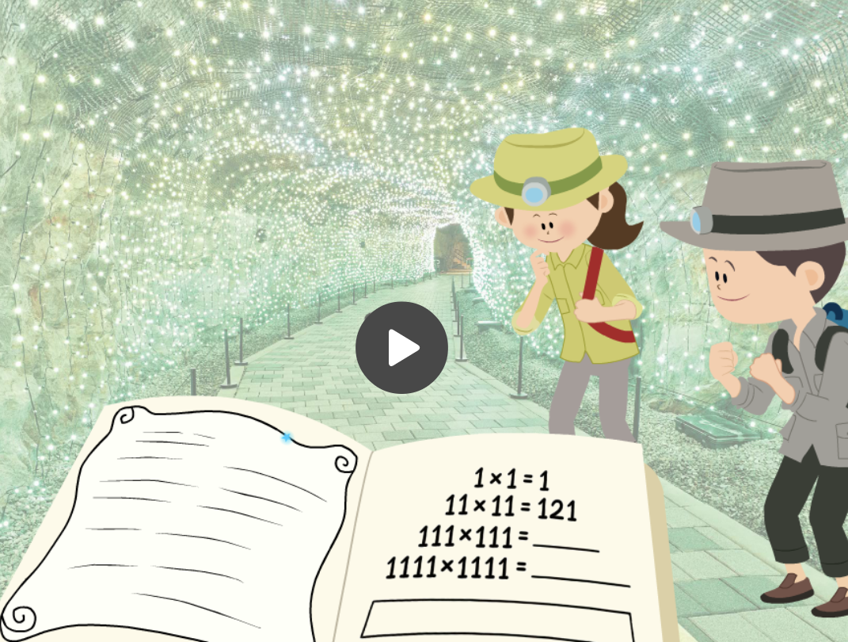
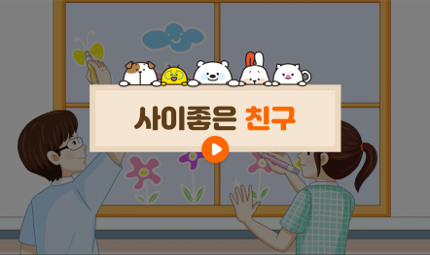
4-1
6. 규칙 찾기
suh_p_0401_06_0006_101_1
06 계산식에서 규칙을 찾아볼까요(2)
Θ Description & Function
[애니 DVD 개발물]
박만구 수학 4-1 지도서\app\resource\contents\lesson06\ops\lesson06\video
[애니 게이트 참고 화면]
마법책의 수수께끼
애니 파일명 | mm_41_6_04_02_01_ani.mp4

Slide 4
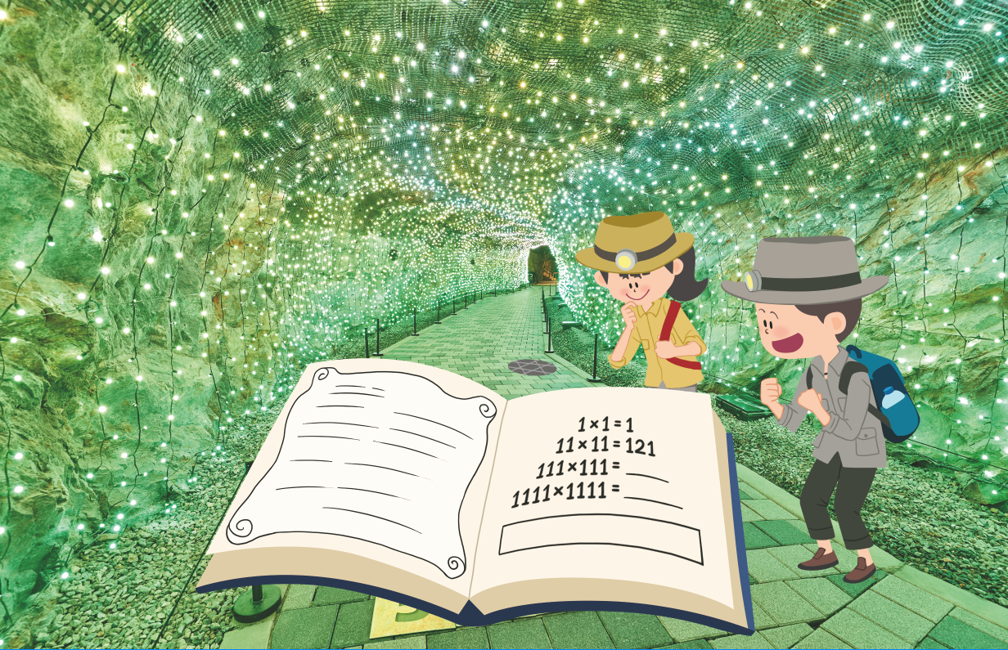

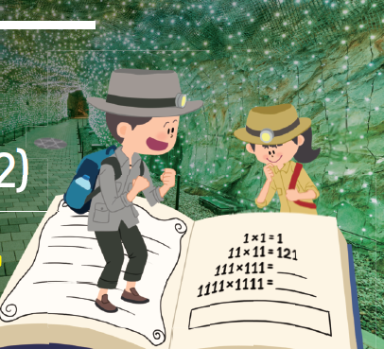


4-1
6. 규칙 찾기
suh_p_0401_06_0006_102_1
06 계산식에서 규칙을 찾아볼까요(2)
Θ Description & Function
다음 그림의 상황에 대하여 이야기해 봅시다.
탭 이벤트
확대 버튼 및 풀 팝업창(다음 슬라이드)
답 칸 클릭하면 답 나타남. 정답 확인 버튼은 정답 가리기로 토글 됨.
남자아이의 위치를 하단의 교과서 그림과 같이 수정 (좌우반전 & 위치 이동)
#1
물음 1
물음 2
마법책에 무엇이 쓰여 있나요?
곱셈식이 있습니다.
#4
#2
#3
삽화 파일명 | SA41605.psd 수학 4－1_이미지원본\교과서\124143초수학교과서4－1－6\Links

Slide 5

4-1
6. 규칙 찾기
suh_p_0401_06_0006_102_1
06 계산식에서 규칙을 찾아볼까요(2)
ㅏ
Θ Description & Function
< 확대 버튼 클릭 시 나타나는 화면>
1. 남자아이의 위치를 하단의 교과서 그림과 같이 수정 (좌우반전 & 위치 이동)
#1

Slide 6
4-1
6. 규칙 찾기
suh_p_0401_06_0006_102_1
06 계산식에서 규칙을 찾아볼까요(2)
Θ Description & Function
다음 그림의 상황에 대하여 이야기해 봅시다.
답 칸 클릭하면 답 나타남. 정답 확인 버튼은 정답 가리기로 토글 됨.
물음 1
물음 2
곱셈식에는 어떤 특징이 있나요?
곱해지는 수와 곱하는 수가 모두 숫자 1로 되어 있습니다.
#1

Slide 7

4-1
6. 규칙 찾기
suh_p_0401_06_0006_103_1
06 계산식에서 규칙을 찾아볼까요(2)
Θ Description & Function
#1
[이번 시간에 배울 내용]
준비물 클릭 시 박스 나타남. 엑스 버튼으로 닫기.
1
이번 시간에는 무엇을 배울까요?
곱셈식과 나눗셈식의 배열에서 규칙을 찾을 수 있습니다.
#2
계산기

Slide 8



4-1
6. 규칙 찾기
suh_p_0401_06_0006_201_1
06 계산식에서 규칙을 찾아볼까요(2)
Θ Description & Function
곱셈식에서 규칙을 찾아봅시다.
탭 이벤트
답 칸 클릭하면 답 나타남. 정답 확인 버튼은 정답 가리기로 토글 됨.
지니프렌즈 캐릭터 사용(켄) 말줄임 버튼 클릭하면 내레이션과 말풍선 나타남(다음 슬라이드)
계산기 추가
#4
#1
물음 1
물음 2
물음 3
넷째 곱셈식을 계산해 보세요.
순서 | 곱셈식
첫째 | 1×1＝1
둘째 | 11×11＝121
셋째 | 111×111＝12321
넷째 | 1111×1111＝1234321
다섯째
#3
1234321
#2

Slide 9
4-1
6. 규칙 찾기
suh_p_0401_06_0006_201_1
06 계산식에서 규칙을 찾아볼까요(2)
Θ Description & Function
곱셈식에서 규칙을 찾아봅시다.
<말줄임 버튼 클릭하면 나타나는 화면>
물음 1
물음 2
물음 3
넷째 곱셈식을 계산해 보세요.
곱하는 수와
곱해지는 수에 있는
1의 개수와
곱셈 결과를
비교해 봐.
순서 | 곱셈식
첫째 | 1×1＝1
둘째 | 11×11＝121
셋째 | 111×111＝12321
넷째 | 1111×1111＝1234321
다섯째
1234321
내레이션: 캐릭터(남, 초4)
suh_p_0401_06_0006_201_1
곱하는 수와 곱해지는 수에 있는 1의 개수와 곱셈 결과를 비교해 봐.

Slide 10
4-1
6. 규칙 찾기
suh_p_0401_06_0006_201_1
06 계산식에서 규칙을 찾아볼까요(2)
Θ Description & Function
곱셈식에서 규칙을 찾아봅시다.
답 칸 클릭하면 답 공개. 정답 확인 버튼은 정답 가리기로 토글 됨.
물음 1
물음 2
물음 3
곱셈식의 규칙을 찾아 말해 보세요.
순서 | 곱셈식
첫째 | 1×1＝1
둘째 | 11×11＝121
셋째 | 111×111＝12321
넷째 | 1111×1111＝1234321
다섯째
곱해지는 수와 곱하는 수의 숫자 1이 1개씩 많아지고 곱셈 결과는 두 자리 씩 늘어나며 가운데 수가 1씩 커집니다.
#1

Slide 11
4-1
6. 규칙 찾기
suh_p_0401_06_0006_201_1
06 계산식에서 규칙을 찾아볼까요(2)
Θ Description & Function
곱셈식에서 규칙을 찾아봅시다.
답 칸 클릭하면 답 공개. 정답 확인 버튼은 정답 가리기로 토글 됨.
물음 1
물음 2
물음 3
다섯째 빈칸에 알맞은 곱셈식을 써넣어 보세요.
순서 | 곱셈식
첫째 | 1×1＝1
둘째 | 11×11＝121
셋째 | 111×111＝12321
넷째 | 1111×1111＝1234321
다섯째 | 11111×11111＝123454321
#1

Slide 12

4-1
6. 규칙 찾기
suh_p_0401_06_0006_202_1
06 계산식에서 규칙을 찾아볼까요(2)
Θ Description & Function
나눗셈식에서 규칙을 찾아봅시다.
탭 이벤트
답 칸 클릭하면 답 나타남. 정답 확인 버튼은 정답 가리기로 토글 됨.
지니프렌즈 캐릭터 사용(보니) 말줄임 버튼 클릭하면 내레이션과 말풍선 나타남(다음 슬라이드)
#1
물음 1
물음 2
물음 3
물음 4
넷째 나눗셈식을 계산해 보세요.
순서 | 나눗셈식
첫째 | 111111111÷3＝37037037
둘째 | 222222222÷6＝37037037
셋째 | 333333333÷9＝37037037
넷째 | 444444444÷12＝37037037
다섯째
#3
37037037
#2

Slide 13
4-1
6. 규칙 찾기
suh_p_0401_06_0006_202_1
06 계산식에서 규칙을 찾아볼까요(2)
Θ Description & Function
나눗셈식에서 규칙을 찾아봅시다.
<말줄임 버튼 클릭하면 나타나는 화면>
물음 1
물음 2
물음 3
물음 4
넷째 나눗셈식을 계산해 보세요.
나누어지는 수와 나누는 수가 각각 몇 배 씩 늘어나는지 살펴 봐.
순서 | 나눗셈식
첫째 | 111111111÷3＝37037037
둘째 | 222222222÷6＝37037037
셋째 | 333333333÷9＝37037037
넷째 | 444444444÷12＝37037037
다섯째
37037037
내레이션: 보니 캐릭터(여)
suh_p_0401_06_0006_202_1
나누어지는 수와 나누는 수가 각각 몇 배 씩 늘어나는지 살펴 봐.

Slide 14
4-1
6. 규칙 찾기
suh_p_0401_06_0006_202_1
06 계산식에서 규칙을 찾아볼까요(2)
Θ Description & Function
나눗셈식에서 규칙을 찾아봅시다.
답 칸 클릭하면 답 공개. 정답 확인 버튼은 정답 가리기로 토글 됨.
물음 1
물음 2
물음 3
물음 4
나눗셈식의 규칙을 찾아 말해 보세요.
순서 | 나눗셈식
첫째 | 111111111÷3＝37037037
둘째 | 222222222÷6＝37037037
셋째 | 333333333÷9＝37037037
넷째 | 444444444÷12＝37037037
다섯째
나누어지는 수가 2배, 3배, 4배, 5배가 되고, 나누는 수도 2배, 3배, 4배, 5배가 되며, 계산 결과는 모두 같습니다.
#1

Slide 15
4-1
6. 규칙 찾기
suh_p_0401_06_0006_202_1
06 계산식에서 규칙을 찾아볼까요(2)
Θ Description & Function
나눗셈식에서 규칙을 찾아봅시다.
답 칸 클릭하면 답 공개. 정답 확인 버튼은 정답 가리기로 토글 됨.
물음 1
물음 2
물음 3
물음 4
다섯째 빈칸에 알맞은 나눗셈식을 써넣어 보세요.
순서 | 나눗셈식
첫째 | 111111111÷3＝37037037
둘째 | 222222222÷6＝37037037
셋째 | 333333333÷9＝37037037
넷째 | 444444444÷12＝37037037
다섯째 | 555555555÷15＝37037037
#1

Slide 16
4-1
6. 규칙 찾기
suh_p_0401_06_0006_202_1
06 계산식에서 규칙을 찾아볼까요(2)
Θ Description & Function
나눗셈식에서 규칙을 찾아봅시다.
답 칸 클릭하면 답 공개. 정답 확인 버튼은 정답 가리기로 토글 됨.
물음 1
물음 2
물음 3
물음 4
21로 나누었을 때 계산 결과가 37037037이 되는 수를 찾아보세요.
순서 | 나눗셈식
첫째 | 111111111÷3＝37037037
둘째 | 222222222÷6＝37037037
셋째 | 333333333÷9＝37037037
넷째 | 444444444÷12＝37037037
다섯째 | 555555555÷15＝37037037
777777777
#1

Slide 17
4-1
6. 규칙 찾기
suh_p_0401_06_0006_203_1
06 계산식에서 규칙을 찾아볼까요(2)
Θ Description & Function
계산식에서 규칙을 찾아 다섯째 빈칸에 알맞은 식을 써넣어 봅시다.
답 칸 누르면 정답 공개. 정답 확인 버튼 누르면 전체 한꺼번에 공개. 정답 가리기로 토글 됨.
순서 | 곱셈식 | 나눗셈식
첫째 | 12×9＝108 | 8888888889÷9＝987654321
둘째 | 123×9＝1107 | 17777777778÷18＝987654321
셋째 | 1234×9＝11106 | 26666666667÷27＝987654321
넷째 | 12345×9＝111105 | 35555555556÷36＝987654321
다섯째 | 123456×9＝1111104 | 44444444445÷45＝987654321
#1

Slide 18
4-1
6. 규칙 찾기
suh_p_0401_06_0006_301_1
06 계산식에서 규칙을 찾아볼까요(2)
Θ Description & Function
핵심 정리
기존 개발물 활용
https://cdata2.tsherpa.co.kr/tsherpa/MultiMedia/Flash/2020/curri/index.html?flashxmlnum=yuni4856&classa=A8-C1-41-MM-MM-04-07-06-0-0-0-0&classno=MM_41_04/suh_0401_06_0006/suh_0401_06_0006_301_1.html
[ 계산식에서 규칙 찾기 ]
순서 | 곱셈식
첫째 | 1×1＝1
둘째 | 11×11＝121
셋째 | 111×111＝12321
넷째 | 1111×1111＝1234321
1이 1개씩 늘어나는 수를 두 번 곱한 결과는 가운데를 중심으로 접으면 같은 수가 만나는 규칙이 있습니다.

Slide 19


4-1
6. 규칙 찾기
suh_p_0401_06_0006_302_1
06 계산식에서 규칙을 찾아볼까요(2)
Θ Description & Function
#1
[다음 시간에 배울 내용]
1
다음 시간에는 무엇을 배울까요?
생활 속에서 규칙적인 계산식을 찾아볼까요
136~137쪽
90~91쪽

Slide 20


4-1
6. 규칙 찾기
suh_p_0401_06_0006_401_1
06 계산식에서 규칙을 찾아볼까요(2)
Θ Description & Function
#1
[확인 문제] 게이트
활동지 다운로드 버튼. 다운로드 되는 파일은 (4-1-6)형성평가2_06차시.hwp
#2

Slide 21

4-1
6. 규칙 찾기
suh_p_0401_06_0006_401_1
06 계산식에서 규칙을 찾아볼까요(2)
Θ Description & Function
문제 1
문제 2
문제 3
문제 4
문제 5
문제 6
문제 7
문제 8
활동지 다운로드 버튼. 다운로드 되는 파일은 (4-1-6)형성평가2_06차시.hwp (1~3번)
풀이 확인 버튼 팝업창(다음 슬라이드)
답 칸 클릭하면 답 나타남. 정답 확인 버튼은 정답 가리기로 토글 됨.
계산식의 규칙에 따라 빈칸에 알맞은 식을 써넣으시오.
30×11＝330
40×11＝440
50×11＝550
60×11＝660
70×11＝770
#1
#2
#3

Slide 22
4-1
6. 규칙 찾기
suh_p_0401_06_0006_401_1
06 계산식에서 규칙을 찾아볼까요(2)
Θ Description & Function
문제 1
문제 2
문제 3
문제 4
문제 5
문제 6
문제 7
문제 8
<풀이 확인 버튼 클릭하면 나타나는 화면>
계산식의 규칙에 따라 빈칸에 알맞은 식을 써넣으시오.
30×11＝330
40×11＝440
50×11＝550
60×11＝660
70×11＝770
풀이
곱셈식의 규칙은 곱해지는 수가 10씩 커지는 것이므로 빈칸에 알맞은 식은 60×11＝660입니다.

Slide 23
4-1
6. 규칙 찾기
suh_p_0401_06_0006_401_1
06 계산식에서 규칙을 찾아볼까요(2)
Θ Description & Function
문제 1
문제 2
문제 3
문제 4
문제 5
문제 6
문제 7
문제 8
활동지 다운로드 버튼. 다운로드 되는 파일은 (4-1-6)형성평가2_06차시.hwp (1~3번)
풀이 확인 버튼 팝업창(다음 슬라이드)
답 칸 클릭하면 답 나타남. 정답 확인 버튼은 정답 가리기로 토글 됨.
계산식의 규칙에 따라 빈칸에 알맞은 식을 써넣으시오.
1212÷12＝101
2222÷22＝101
3232÷32＝101
4242÷42＝101
5252÷52＝101
#1
#2
#3

Slide 24
4-1
6. 규칙 찾기
suh_p_0401_06_0006_401_1
06 계산식에서 규칙을 찾아볼까요(2)
Θ Description & Function
문제 1
문제 2
문제 3
문제 4
문제 5
문제 6
문제 7
문제 8
<풀이 확인 버튼 클릭하면 나타나는 화면>
계산식의 규칙에 따라 빈칸에 알맞은 식을 써넣으시오.
1212÷12＝101
2222÷22＝101
3232÷32＝101
4242÷42＝101
5252÷52＝101
풀이
나눗셈식의 규칙은 나눠지는 수가 1010씩 커지고, 나누는 수가 10씩 커지는 것이므로 빈칸에 알맞은 식은 3232÷32＝101입니다.

Slide 25
4-1
6. 규칙 찾기
suh_p_0401_06_0006_401_1
06 계산식에서 규칙을 찾아볼까요(2)
Θ Description & Function
문제 1
문제 2
문제 3
문제 4
문제 5
문제 6
문제 7
문제 8
활동지 다운로드 버튼. 다운로드 되는 파일은 (4-1-6)형성평가2_06차시.hwp (1~3번)
풀이 확인 버튼 팝업창(다음 슬라이드)
답 칸 클릭하면 답 나타남. 정답 확인 버튼은 정답 가리기로 토글 됨.
규칙에 따라 계산 결과가 940이 되는 계산식을 구해 보시오.
44×10＝440
54×10＝540
64×10＝640
74×10＝740
94×10＝940
#1
#2
#3

Slide 26
4-1
6. 규칙 찾기
suh_p_0401_06_0006_401_1
06 계산식에서 규칙을 찾아볼까요(2)
Θ Description & Function
문제 1
문제 2
문제 3
문제 4
문제 5
문제 6
문제 7
문제 8
<풀이 확인 버튼 클릭하면 나타나는 화면>
규칙에 따라 계산 결과가 940이 되는 계산식을 구해 보시오.
44×10＝440
54×10＝540
64×10＝640
74×10＝740
풀이
규칙에 따라 계산식을 만들면 계산 결과가 940이 되는 계산식은 94×10＝940입니다.
94×10＝940

Slide 27




4-1
6. 규칙 찾기
suh_p_0401_06_0006_401_1
06 계산식에서 규칙을 찾아볼까요(2)
Θ Description & Function
문제 1
문제 2
문제 3
문제 4
문제 5
문제 6
문제 7
문제 8
기존 개발물 활용
https://cdata2.tsherpa.co.kr/tsherpa/MultiMedia/Flash/2020/curri/index.html?flashxmlnum=yuni4856&classa=A8-C1-41-MM-MM-04-07-06-0-0-0-0&classno=MM_41_04/suh_0401_06_0006/suh_0401_06_0006_401_1.html
2. 풀이 팝업 추가 (다음 슬라이드)
를 보고 설명에 맞는 계산식을 찾아 기호를 써 보시오.
10×20＝200
20×20＝400
30×30＝600
40×40＝800
12×11＝132
22×11＝242
32×11＝352
42×11＝462
66000÷55＝1200
52800÷44＝1200
39600÷33＝1200
26400÷22＝1200
10부터 40까지 수 중에서 일의 자리 수가 0인 수에 20을 곱하면 십의 자리의 수와 일의 자리의 수가 0인 세 자리 수가 나옵니다.
#2

Slide 28
4-1
6. 규칙 찾기
suh_p_0401_06_0006_401_1
06 계산식에서 규칙을 찾아볼까요(2)
Θ Description & Function
문제 1
문제 2
문제 3
문제 4
문제 5
문제 6
문제 7
문제 8
<풀이 확인 버튼 클릭하면 나타나는 화면>
를 보고 설명에 맞는 계산식을 찾아 기호를 써 보시오.
10×20＝200
20×20＝400
30×30＝600
40×40＝800
12×11＝132
22×11＝242
32×11＝352
42×11＝462
66000÷55＝1200
52800÷44＝1200
39600÷33＝1200
26400÷22＝1200
풀이
10부터 40까지 수 중에서 일의 자리 수가 0인 수에 20을 곱하면 십의 자리의 수와 일의 자리의 수가 0인 세 자리 수가 나오는 계산식은 입니다.
10부터 40까지 수 중에서 일의 자리 수가 0인 수에 20을 곱하면 십의 자리의 수와 일의 자리의 수가 0인 세 자리 수가 나옵니다.

Slide 29
4-1
6. 규칙 찾기
suh_p_0401_06_0006_401_1
06 계산식에서 규칙을 찾아볼까요(2)
Θ Description & Function
문제 1
문제 2
문제 3
문제 4
문제 5
문제 6
문제 7
문제 8
기존 개발물 활용
https://cdata2.tsherpa.co.kr/tsherpa/MultiMedia/Flash/2020/curri/index.html?flashxmlnum=yuni4856&classa=A8-C1-41-MM-MM-04-07-06-0-0-0-0&classno=MM_41_04/suh_0401_06_0006/suh_0401_06_0006_401_1.html
2. 풀이 팝업 추가 (다음 슬라이드)
를 보고 다음에 올 계산식이 13200÷11＝1200인 것을 찾아 기호를 써 보시오.
10×20＝200
20×20＝400
30×30＝600
40×40＝800
12×11＝132
22×11＝242
32×11＝352
42×11＝462
66000÷55＝1200
52800÷44＝1200
39600÷33＝1200
26400÷22＝1200
#2

Slide 30
4-1
6. 규칙 찾기
suh_p_0401_06_0006_401_1
06 계산식에서 규칙을 찾아볼까요(2)
Θ Description & Function
문제 1
문제 2
문제 3
문제 4
문제 5
문제 6
문제 7
문제 8
<풀이 확인 버튼 클릭하면 나타나는 화면>
를 보고 다음에 올 계산식이 13200÷11＝1200인 것을 찾아 기호를 써 보시오.
10×20＝200
20×20＝400
30×30＝600
40×40＝800
12×11＝132
22×11＝242
32×11＝352
42×11＝462
66000÷55＝1200
52800÷44＝1200
39600÷33＝1200
26400÷22＝1200
풀이
계산식의 규칙에 따라 13200÷11＝1200가 나올 수 있는 계산식은
입니다.

Slide 31
4-1
6. 규칙 찾기
suh_p_0401_06_0006_401_1
06 계산식에서 규칙을 찾아볼까요(2)
Θ Description & Function
문제 1
문제 2
문제 3
문제 4
문제 5
문제 6
문제 7
문제 8
기존 개발물 활용
https://cdata2.tsherpa.co.kr/tsherpa/MultiMedia/Flash/2020/curri/index.html?flashxmlnum=yuni4856&classa=A8-C1-41-MM-MM-04-07-06-0-0-0-0&classno=MM_41_04/suh_0401_06_0006/suh_0401_06_0006_401_1.html
2. 풀이 팝업 추가 (다음 슬라이드)
계산식의 규칙에 따라 빈칸에 알맞은 식을 써 보시오.
30×11＝330
40×11＝440
50×11＝550
60×11＝660
70×11＝770
#2

Slide 32
4-1
6. 규칙 찾기
suh_p_0401_06_0006_401_1
06 계산식에서 규칙을 찾아볼까요(2)
Θ Description & Function
문제 1
문제 2
문제 3
문제 4
문제 5
문제 6
문제 7
문제 8
<풀이 확인 버튼 클릭하면 나타나는 화면>
계산식의 규칙에 따라 빈칸에 알맞은 식을 써 보시오.
30×11＝330
40×11＝440
50×11＝550
60×11＝660
70×11＝770
풀이
곱셈식의 규칙에 따라 빈칸에 알맞은 식은 60×11＝660입니다.

Slide 33
4-1
6. 규칙 찾기
suh_p_0401_06_0006_401_1
06 계산식에서 규칙을 찾아볼까요(2)
Θ Description & Function
문제 1
문제 2
문제 3
문제 4
문제 5
문제 6
문제 7
문제 8
기존 개발물 활용
https://cdata2.tsherpa.co.kr/tsherpa/MultiMedia/Flash/2020/curri/index.html?flashxmlnum=yuni4856&classa=A8-C1-41-MM-MM-04-07-06-0-0-0-0&classno=MM_41_04/suh_0401_06_0006/suh_0401_06_0006_401_1.html
2. 풀이 팝업 추가 (다음 슬라이드)
계산식의 규칙에 따라 빈칸에 알맞은 식을 써 보시오.
1212÷12＝101
2222÷22＝101
3232÷32＝101
4242÷42＝101
5252÷52＝101
#2

Slide 34
4-1
6. 규칙 찾기
suh_p_0401_06_0006_401_1
06 계산식에서 규칙을 찾아볼까요(2)
Θ Description & Function
문제 1
문제 2
문제 3
문제 4
문제 5
문제 6
문제 7
문제 8
<풀이 확인 버튼 클릭하면 나타나는 화면>
계산식의 규칙에 따라 빈칸에 알맞은 식을 써 보시오.
1212÷12＝101
2222÷22＝101
3232÷32＝101
4242÷42＝101
5252÷52＝101
풀이
나눗셈식의 규칙에 따라 빈칸에 알맞은 식은 4242÷42＝101입니다.

Slide 35
4-1
6. 규칙 찾기
suh_p_0401_06_0006_401_1
06 계산식에서 규칙을 찾아볼까요(2)
Θ Description & Function
문제 1
문제 2
문제 3
문제 4
문제 5
문제 6
문제 7
문제 8
기존 개발물 활용
https://cdata2.tsherpa.co.kr/tsherpa/MultiMedia/Flash/2020/curri/index.html?flashxmlnum=yuni4856&classa=A8-C1-41-MM-MM-04-07-06-0-0-0-0&classno=MM_41_04/suh_0401_06_0006/suh_0401_06_0006_401_1.html
2. 풀이 팝업 추가 (다음 슬라이드)
규칙에 따라 계산 결과가 940이 되는 계산식을 써 보시오.
44×10＝440
54×10＝540
64×10＝640
74×10＝740
계산식
94×10＝940
#2

Slide 36
4-1
6. 규칙 찾기
suh_p_0401_06_0006_401_1
06 계산식에서 규칙을 찾아볼까요(2)
Θ Description & Function
문제 1
문제 2
문제 3
문제 4
문제 5
문제 6
문제 7
문제 8
<풀이 확인 버튼 클릭하면 나타나는 화면>
규칙에 따라 계산 결과가 940이 되는 계산식을 써 보시오.
44×10＝440
54×10＝540
64×10＝640
74×10＝740
풀이
곱셈식의 앞에 있는 수가 10만큼 커지고 계산 결과는 100만큼 커지는 규칙이 있습니다. 따라서 규칙에 따라 계산식을 만들면 94×10＝940입니다.
계산식
94×10＝940

